Slide 1
Taller de elaboración de Trabajo Final Integrador
Unidad III: Las referencias bibliográficas en los artículos científicos
Profesor: Dr. Carlos G. Neil
cneil@uno.edu.ar

Slide 2
Al terminar esta unidad, el estudiante podrá responder a las siguientes preguntas
¿Cuál es la principal función de las citas dentro de un trabajo académico o científico?
¿Qué constituye el plagio y el autoplagio?
¿Qué información se incluye en las referencias bibliográficas?
¿Cuál es la relación entre citas y referencias bibliográficas en un trabajo académico o científico?
¿Qué implica la intertextualidad en la redacción académica?
¿Cuál es la diferencia principal entre una cita directa y una cita indirecta (paráfrasis)?
¿Cuándo usar una cita textual?
¿Cuándo usar una cita indirecta?

Slide 3
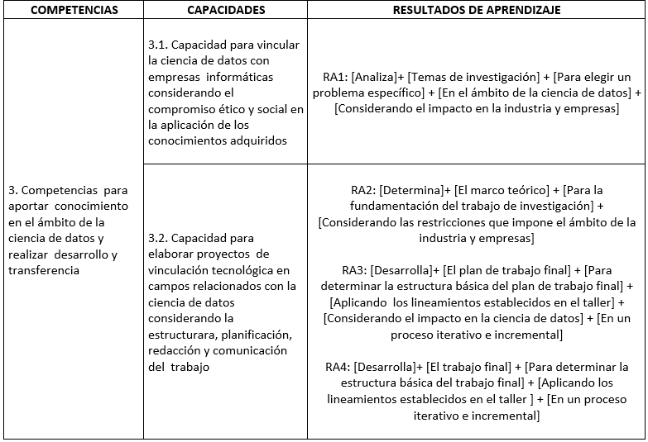
Unidad I: La investigación científica
Unidad II: Cómo elegir un problema de investigación
Unidad III: Las referencias bibliográficas
Unidad IV: La revisión bibliográfica
Unidad V El marco teórico en las ciencias de datos
Unidad VI: Plan de trabajo final
Unidad VII: Trabajo
final

Slide 4
Unidad III: Las referencias bibliográficas

Slide 5
Modelo general de definición del problema
Tema de investigación
Planteamiento del problema de investigación
Objetivos de la investigación
Justificación de la investigación
Unidad II: Cómo elegir un problema
de investigación

Slide 6
Asignación de director/tutor de su trabajo final
Una vez aprobado el TP 1.2 Problema de investigación preliminar, con el objetivo de que la dirección de la carera pueda asignarle un director/tutor de su trabajo final, deben realizar un resumen de 250 palabras donde incluya las respuestas a las 4 preguntas
¿Cuál es el problema general que se quiere resolver?
¿Dónde, con qué consecuencias y en qué magnitud se presenta?
¿Ayuda a resolver algún problema detectado en su ámbito laboral?
¿Qué grado de innovación considera que tiene la propuesta de solución al problema?
E incluir inicialmente el título tentativo del TF de no más de 12 palabras
Deberán entregar un archivo con el nombre de ustedes y en el cuerpo estos tres ítems al correo a la dirección: cneil@uno.edu.ar
Titulo:
Resumen:
Alumno:

Slide 7
Trabajos prácticos, plan de Trabajo Final y Trabajo Final
Unidad I: La investigación científica
TP 1.1 La investigación científica (grupal)
TF v1.0
TP 1.2 Problema de investigación preliminar
Unidad II: Cómo elegir un problema de investigación
TP 2.1 Solución al problema Identificado
TP 2.2 Objetivos
Todos los trabajos prácticos y el plan de TF se reutilizan para el Trabajo final
Unidad III: Las referencias bibliográficas
TP 3.1 Las referencias bibliográficas (grupal)
TP 3.2 Aplicaciones prácticas
Plan
de TF
Conclusión
Unidad IV: La revisión bibliográfica
TP 4.1 Transferencia de los resultados obtenidos
trabajos futuros
TP 4.2 Preguntas de investigación
Trabajo final v1.0
Unidad V: El marco teórico en las ciencias de datos
TP 5.1 Trabajos relacionados
Unidad VII: Trabajo
Final
Unidad VI: Plan de trabajo final
TP 6.1 Titulo, abstract y palabras claves
Plan de trabajo final

Slide 8
Trabajos prácticos, plan de Trabajo Final y Trabajo Final
TP 1.1 La investigación científica (grupal)
TF v1.0
TP 1.2 Problema de investigación preliminar
TP 2.1 Solución al problema Identificado
TP 2.2 Objetivos
Todos los trabajos prácticos y el plan de TF se reutilizan para el Trabajo final
Unidad III: Las referencias bibliográficas
TP 3.1 Las referencias bibliográficas (grupal)
TP 3.2 Aplicaciones prácticas
Plan
de TF
Conclusión
TP 4.1 Transferencia de los resultados obtenidos
trabajos futuros
TP 4.2 Preguntas de investigación
Trabajo final v1.0
TP 5.1 Trabajos relacionados
TP 6.1 Titulo, abstract y palabras claves
Plan de trabajo final

Slide 9
Secuencia didáctica
Resultados de aprendizaje, actividades y evaluación

Slide 10
Preguntas - Formularios de Google
Actividad previa

Slide 11
Las referencias bibliográficas en los artículos científicos
Lineamientos generales para citar y referenciar trabajos de investigación

Slide 12
¿En dónde se incluyen “Referencias”?

Slide 13
Título
Alumno
Tutor
Resumen
Palabras claves
Introducción
Capítulos
Trabajos relacionados
Conclusión y trabajos futuros
Referencias
Articulo de investigación
Plan de trabajo final
Trabajo final
Título
Alumno
Tutor
Resumen
Palabras claves
Motivación e importancia del campo
Requerimientos y desafíos
Problemas no resueltos
Solución propuesta
Objetivo del trabajo
Transferencia de los resultados obtenidos.
Trabajos relacionados
Plan de Trabajo
Referencias
Título
Autor/es
Resumen
Palabras claves
Introducción
(Desarrollo)
Conclusión
Trabajos futuros
Referencias

Slide 14
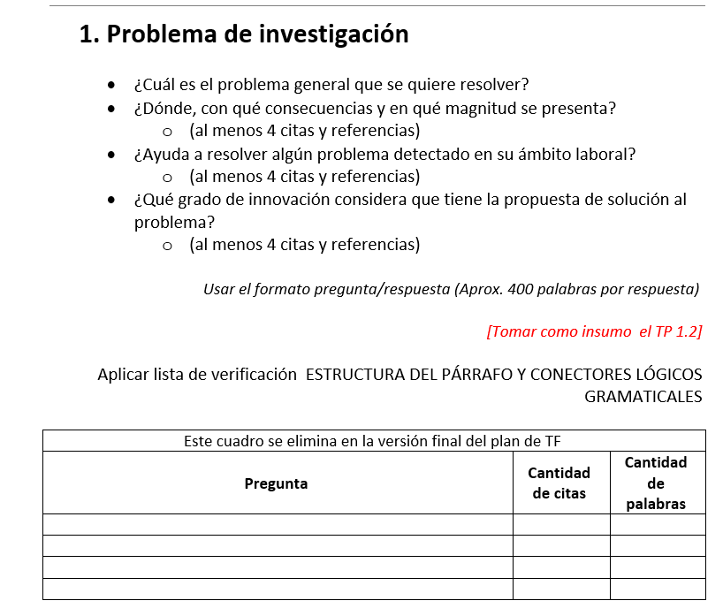
A partir de ahora comenzaremos a usar citas y referencias en todos los TP restantes y cuando iteremos en el plan de trabajo final, sumaremos citas y referencias a los primeros TP
Plan de Trabajo final

Slide 15
  ¿Por qué citar?

Slide 16
Se fundamentan las afirmaciones del autor del trabajo de investigación o desarrollos tecnológicos y le agregan credibilidad al escrito.
Se respetan los derechos de autor de obras preexistentes.
Brindan ejemplos de diferentes puntos de vista sobre el tema que está tratando el trabajo de investigación o el desarrollo tecnológico
Expanden el alcance y profundidad de los trabajos de investigación o desarrollos tecnológicos.

Slide 17
“En un trabajo científico, todo lo que no está referenciado en el texto mediante una cita, se considera que es producción original del autor”
“Todo texto o idea que no sea del autor del artículo, debe ser referenciado en el texto y en la bibliografía del artículo”
Plagio

Slide 18
Plagio
Se considera plagio copiar frases o párrafos de un trabajo escrito sin referenciarlos adecuadamente.
El plagio ocurre cuando se toman ideas o palabras escritas por otros sin reconocer de forma directa el haberlo hecho. (Girón, 2008, p. 6)
Se produce también al presentar como propio un trabajo de forma parcial o total sin ser el autor o autora de dicho trabajo. (Girón, 2008, p. 6)

Slide 19
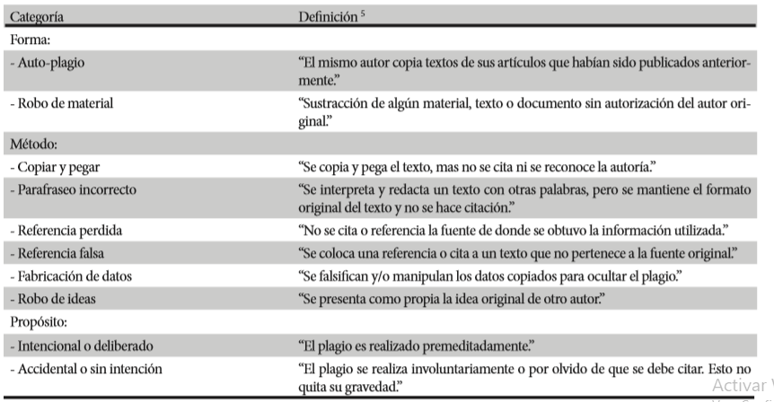
Nakandaraki, M. D. (2016). Plagio:¿ Qué es?¿ Qué hacer para evitarlo? Y¿ cuál es su implicancia científico-profesional?. Revista Ciencia e Investigación Médico Estudiantil Latinoamericana, 2-4.
El autor envía lo mismo a distintas revistas o congresos
No dice de quién es la idea que esta utilizando
Es un ladrón ☺

Slide 20
¿Cómo se escribe un plan de trabajo final?
Citando y referenciando trabajos de investigación que fundamenten las afirmaciones…
Intertextualidad

Slide 21
Intertextualidad es una relación de co-presencia entre dos o más textos o la presencia de un texto en otro.
Es la adecuada utilización en un texto del conocimiento previo que se utiliza en otros textos
La forma más explícita de intertextualidad o discurso referido es la citación, sea directa o indirecta

Slide 22
Intertextualidad: construcción del propio texto con base en otros textos.
Es cómo las comunidades científicas construyen su propio discurso

Slide 23
¿Cómo incorporo trabajos de investigación previos dentro de mi trabajo? (“Intertextualidad”)
Citas directas e indirectas
  Citas textuales (directas)
  Parafraseo (indirectas)

Slide 24
Citas directas e indirectas
Existen dos maneras de incorporar el trabajo de otros investigadores en un artículo científico:
Cita directa o textual
  Lo que caracteriza a las citas directas o textuales es que son idénticas al original
Cita indirecta o paráfrasis
  Es decir, lo que dijo el autor citado, pero con las palabras de quien escribe el artículo. En este tipo de cita se toma un segmento amplio del texto y se condensa
Todos los tipos de citas deben ser atribuidos al autor original, así se hayan transformado a las propias palabras o se hayan resumido

Slide 25
Cita directa o textual:
Se utiliza cuando se reproduce una parte exacta del texto original.
Se presenta entre comillas, indicando claramente el texto tomado literalmente del autor original.
Se acompaña del apellido del autor, el año de publicación y, en caso de citas directas, la página específica (según el estilo de citación utilizado).
Hay que justificar su uso en tecnología…

Slide 26
Cita indirecta o parafraseada:
Consiste en expresar con tus propias palabras las ideas o información de la fuente original.
Se reestructura la información, manteniendo la esencia del significado original, pero utilizando una redacción diferente.
Se debe citar adecuadamente según el estilo de citación requerido.
la más utilizado en tecnología…

Slide 27
Paráfrasis contextual:
Se proporciona contexto o información adicional antes o después de la cita para conectarla con el tema del párrafo o del trabajo en general.
Ayuda a contextualizar la cita dentro del argumento que se está desarrollando, brindando coherencia y relevancia al contenido citado.
Recomendado…

Slide 28
Cita de cita:
Se emplea cuando se hace referencia a una fuente que ha sido citada por otro autor y no se tiene acceso directo al texto original.
Se incluye la cita del autor secundario que se encuentra en el trabajo consultado, acompañada de la indicación "citado por“, "según“, etc. seguido del nombre del autor original.
ejemplo
Cita
(Tabarez, 1983, como se citó en Sánchez, 2014)
Referencia
Sánchez, C. (2014). Título del libro. Editoral ABC.
¡Cuidado !
Al utilizar una cita de cita, se pierde el contexto completo y la comprensión total de la idea original. Esto puede llevar a una interpretación inexacta o parcial del contenido original, ya que se está basando en la interpretación del autor secundario.

Slide 29
¿Es lo mismo “citas” que “referencias”?

Slide 30
Citas y referencias
Las citas son fragmentos específicos de un texto original que se incluyen dentro del propio trabajo académico o científico.
Se utilizan para respaldar una afirmación, idea, dato o argumento en particular.
Pueden ser citas directas (palabras exactas del autor original entre comillas) o citas indirectas (paráfrasis o resumen de la idea original).
Proporcionan evidencia y apoyo a las afirmaciones del autor del trabajo.
Las referencias bibliográficas, se encuentran al final del documento.
Son una lista detallada de todas las fuentes citadas a lo largo del trabajo.
Incluyen información completa sobre cada fuente, como el nombre del autor, título del trabajo, año de publicación, etc.
Sirven como una guía para que el lector pueda buscar y acceder a las fuentes originales mencionadas en el texto.

Slide 31
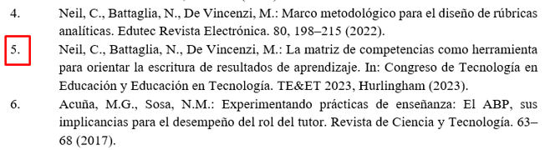
Diferencias entre citas y referencias bibliográficas
Las citas en el texto son las ideas que utilizamos de un documento en forma textual o parafraseada.
…lineamientos claros para estandarizar una escritura que permita ser comprendida tanto por la comunidad educativa como la externa. Comenzar con la matriz de competencias para identificar los resultados de aprendizaje relacionados con las asignaturas y los niveles de dominio asociados permite, por un lado, asegurar la coherencia entre competencias de egreso y resultados de aprendizaje y, por otro, establecer lineamientos precisos para obtener claridad en su descripción [5].
Referencias
La referencia bibliográfica es la lista de las fuentes utilizadas en la redacción del trabajo que incluimos al final

Slide 32
Estilos de Citas
Estilo Harvard Física, ciencias naturales y ciencias sociales principalmente Estilo IEEE (I. Electrical & Electronics E.) Ingeniería eléctrica y ciencias de la computación. Estilo MHRA (Modern Humanities Research Association) Ciencias Sociales, Historia contemporánea, Geografía, etc. Estilo MLA (Modern Language Association of America) Humanidades, en especial en el área de Lengua y Literatura. Estilo Vancouver Ciencias de la salud | Normas ISO 690 No proporciona un formato concreto, sino unas directrices para la preparación de referencias bibliográficas y citas de todo tipo de recursos de información, salvo los documentos legales. Estilo ACS (American Chemical Society) Ámbito de la Química Estilo APA (A. Psychological Association) Psicología y pedagogía principalmente, aunque también se usa en otras disciplinas como las Ciencias Sociales y las Tecnológicas Estilo Chicago Arte y humanidades

Slide 33
¿Qué estilo de citas vamos a utilizar?
APA
(Asociación Americana de Psicología)
Normas APA – 7ma (séptima) edición

Slide 34
Normas APA
Principales formatos

Slide 35
Libro:
Apellido del autor, Inicial(es) del nombre. (Año). Título del libro. Editorial.
Ejemplo:
Palomo, S. R. G., & Gil, E. M. (2020). Aproximación a la ingeniería del software. Editorial Centro de Estudios Ramon Areces SA.
Artículo de revista:
Apellido del autor, Inicial(es) del nombre. (Año). Título del artículo. Nombre de la Revista, Volumen(Número), páginas.
Ejemplo:
Rodríguez, Z. M., Rodríguez, L. D. P., & Suarez, J. C. G. (2020). Arquitectura basada en Microservicios y DevOps para una ingeniería de software continua. Industrial Data, 23(2), 141-149.
Artículo de revista en línea con DOI (Digital Object Identifier):
Apellido del autor, Inicial(es) del nombre. (Año). Título del artículo. Nombre de la Revista, Volumen(Número), páginas. DOI
Ejemplo:
Mamani, Z. E., Del Pino, L., & Gonzales, J. (2020). Arquitectura basada en Microservicios y DevOps para una ingeniería de software continua. Industrial Data, 23(2), 141–149. https://doi.org/10.15381/idata.v23i2.17278

Slide 36
Acá hay muchas variantes
¿Cómo citar una Página Web? – Normas APA (normas-apa.org)
Sitio web:
Nombre de la página web. (Año). Título de la página. URL
Ejemplo:
Centro de Investigación en Ciencias Sociales. (2023). Investigación y Desarrollo Social. https://www.cics.org/investigacion
Tesis:
Apellido del autor, Inicial(es) del nombre. (Año). Título de la tesis (Tesis de maestría o doctoral). Nombre de la institución, Ubicación
Ejemplo:
Behrens, B. (2020). Linguistic markers of maternal focus within emotional conversations: The role of depressive symptoms and maltreatment [Tesis de máster, University of Notre Dame]. CurateND. https://curate.nd.edu/show/9k41zc80w8w

Slide 37
Jerarquía en el uso de publicaciones
En el desarrollo de los TP, trabajo final o tesis, las principales fuentes bibliográficas deben ser (en este orden):
Artículo en revistas (fuentes principales)
Artículo en congresos (fuentes principales)
Libros
Tesis
Páginas web

Slide 38

Recomendaciones generales
Las referencias deben respetan el mismo formato elegido (APA, IEEE, ISO, etc.)
Todas las referencias en el texto deben tener su correspondiente descripción en la sección homónima (y viceversa)
Las referencias deben ser “cercanas” en fecha a la presentación del trabajo de investigación o desarrollo tecnológico.
Se resuelve con..

Slide 39
Como citar y referenciar en formato APA

Slide 40
Citación directa de las fuentes/1
La cita directa es cuando se reproduce el texto palabra por palabra, sin hacer ningún cambio al mismo.
¿Cuándo citar directamente? Cuando al parafrasear o resumir la información, esta pierde el sentido.
¿En qué medida esto es importante en informática?

Slide 41
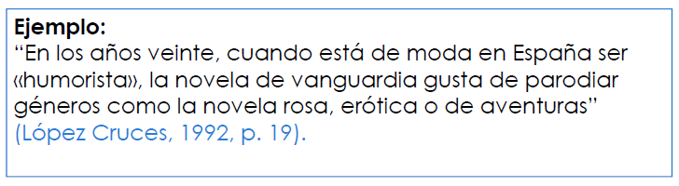
Citación directa de las fuentes/2
Cita de menos de 40 palabras: Se escribe entre comillas. Al terminar la cita, fuera de las comillas, se indica el autor, año y página de la cita.

Slide 42
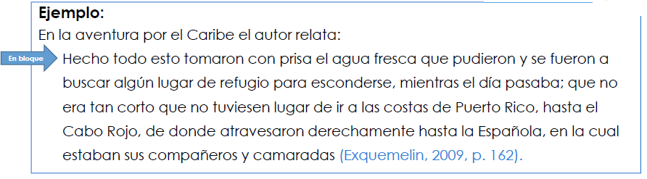
Citación directa de las fuentes/3
Cita de 40 o más palabras: Se escribe en bloque (identado, separado del texto), sin comillas y a doble espacio. Al terminar la cita, escriba entre paréntesis, el autor, año y paginación.

Slide 43
Paráfrasis
Es cuando expresamos en nuestras propias palabras o resumimos el texto de un autor.
Parafraseamos el texto del autor cuando no queremos (o no es necesario) utilizar sus mismas palabras

Slide 44
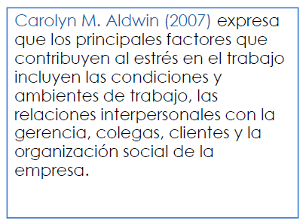
Citación en el texto/1
Un trabajo de un solo autor
Si el nombre del autor y fecha aparecen en el texto, cite únicamente el año de publicación entre paréntesis.
Autor (año) idea del autor.

Slide 45
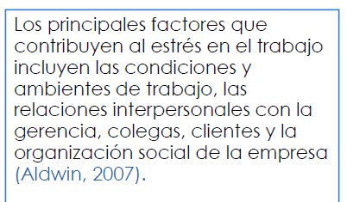
Citación en el texto/2
Si el nombre del autor y fecha no aparecen en el texto parafraseado, coloque el autor y fecha, separados por coma , entre paréntesis.
Idea del autor (Autor, año).

Slide 46
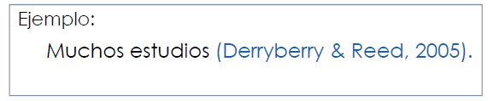
Citación en el texto/3
Un trabajo de múltiples autores – 2 autores
Al tener dos autores, cada vez que lo cite, use ambos autores. En todas las ocasiones que cite
(Autor & Autor, año)

Slide 47
Citación en el texto/4
Un trabajo de múltiples autores
En todas las citaciones, solo use el primer autor, seguido de la abreviatura et al. (et al. en latín, que significa "y otros". (con punto después de al)

Slide 48
El tiempo verbal en los artículos científicos/1
En los artículos científicos, se recomienda utilizar predominantemente el tiempo verbal en PRESENTE O PASADO al citar información o ideas provenientes de otras fuentes.

Slide 49
El tiempo verbal en los artículos científicos/2
El TIEMPO PRESENTE se utiliza comúnmente para hacer referencia a hechos o teorías generalmente aceptadas, leyes científicas establecidas o información que es universalmente válida en el momento actual.
Por ejemplo: "Smith (2018) argumenta que la energía no se crea ni se destruye, solo se transforma".
Por otro lado, el TIEMPO PASADO se utiliza para citar hallazgos o información específica que fue presentada en un estudio o investigación previa.
Por ejemplo: "García y colaboradores (2020) demostraron que el compuesto X inhibe la actividad celular".

Slide 50
Control de referencias
lista de verificación de REFERENCIAS
Control de REFERENCIAS

Slide 51
Mendeley es al mismo tiempo un gestor de bibliografías, un lector de PDF, un sistema para almacenar y organizar documentos, un buscador de información científica y una red social académica en la que compartir citas bibliográficas y publicaciones.
Mendeley permite crear bibliografías y citas en el estilo científico deseado
Genera citas y listas de referencias de forma automática
La opción gratuita de Mendeley nos ofrece hasta 2Gb de almacenamiento que podemos utilizar para guardar dato y documentos online
Es gratuita y sólo hay que registrarse para utilizarla. El registro es libre y gratuito.
http://www.mendeley.com
Ver “Gestor de citas bibliográficas” en la plataforma

Slide 52
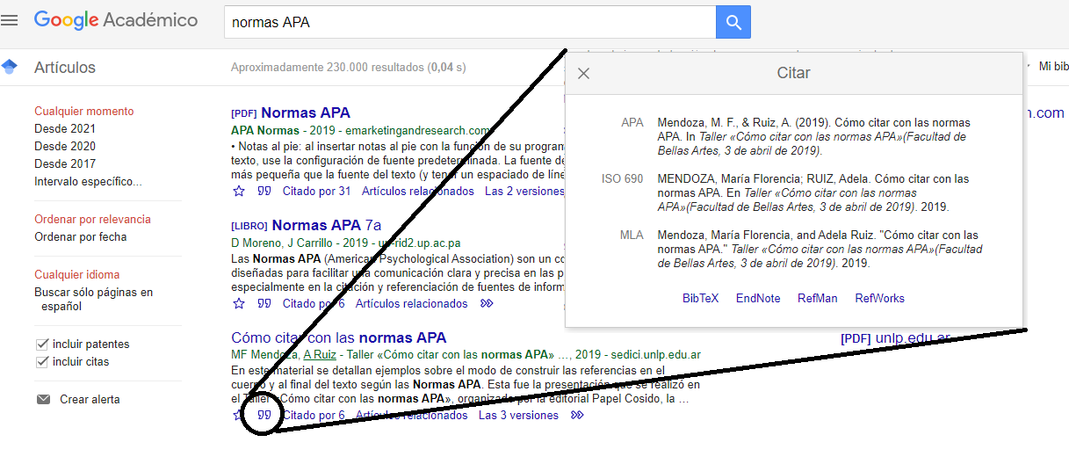
¿Dónde encontrar rápidamente artículos científicos?
Ver http://scholar.google.es/

Slide 53
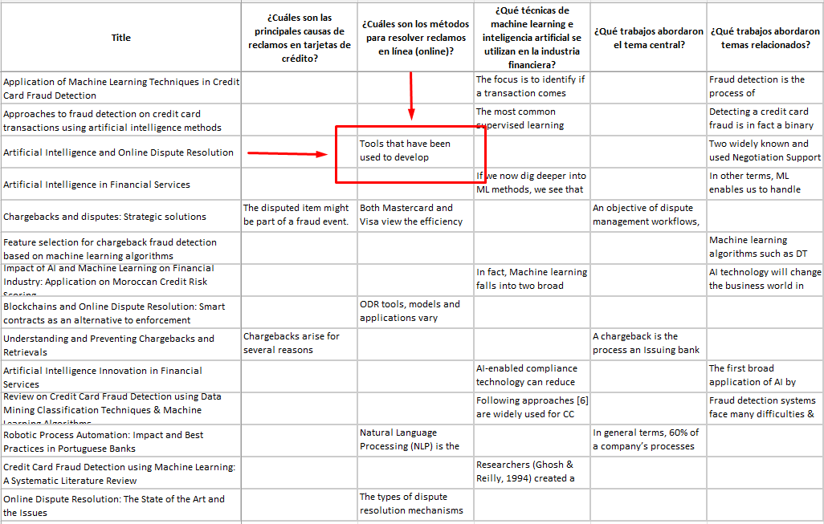

ejemplo
Modelo de Planilla
Las citas se utilizarán en la escritura del plan de Trabajo Final y el Trabajo Final

Slide 54
Trabajos prácticos

Slide 55
TP 3.1 Las referencias bibliográficas (grupal)
Se deben entregar
dos archivos
lista de verificación de REFERENCIAS
Consideraciones generales para controlar las referencias

Slide 56
TP 3.2 Aplicaciones prácticas
lista de verificación APLICACIONES PRÁCTICAS
Modelo de Plantilla de PLAN DE TRABAJO
Se deben entregar
cinco archivos
lista de verificación de REFERENCIAS
Control de REFERENCIAS
Consideraciones generales para controlar las referencias

